Slide 1
Corso di Analisi delle Istituzioni sostenibili pubbliche e private
prof. Vincenzo Visco Comandini
Slides no. 1 I Fallimenti di mercato
Università di Roma “Tor Vergata”
anno accademico 2023-2024

Slide 2
Programma del corso 2023-2024
Analisi economica delle istituzioni e i fallimenti del mercato
I costi di transazione e l'impresa
Economia della corruzione
Teoria dei contratti
I diritti di proprietà
Economia della burocrazia
Il capitale sociale e il capitale naturale
Economia delle reti: Big Data, Google e Facebook
I mercati dell’informazione: fake news e democrazia

Slide 3
Libri:
C. SHAPIRO, H. VARIAN, Information Rules, Milano, Etas Libri, 1999 (capitoli 1-7; pp. 1-275)
2) T. Nichols, La conoscenza e i suoi nemici. L’era dell’incompetenza e i pericoli per la democrazia. Luiss University Press 2017
3) O. WILLIAMSON, I meccanismi del governo. L’economia dei costi di transazione. Concetti, strumenti, applicazioni, Milano, Franco Angeli, 1998
4) M. Delmastro, A. Nicita, Big Data. Come stanno cambiando il nostro mondo, Bologna, Il Mulino 2019
Materiali didattici importanti:
Slides lezioni del corso scaricabili dal sito della materia

Slide 4
IL MERCATO E I SUOI FALLIMENTI
La grande alternativa fra Stato e Mercato, pubblico o privato?
Nella storia:
“Laissez-nous faire”, risposta data dai mercanti alla domanda del ministro Colbert che chiedeva cosa potesse fare per loro
“Faire bien et laisser dire”, iscrizione sotto una meridiana del XVII sec., Aosta
la prima ricorda che il mercato può funzionare da solo, senza interventi dello stato
la seconda che le buone azioni intenzionali sono eticamente superiori a quelle non intenzionali collettive
Secondo Tirole, questa alternativa è scorretta: stato e mercato sono complementari, non mutualmente esclusivi, perché il mercato ha bisogno di regolazione, e lo stato di concorrenza e corretti incentivi

Slide 5
Come funziona il mercato nella teoria neoclassica
Il mercato, la mano invisibile di Adam Smith, è quel meccanismo collettivo non intenzionale che spinge l’individuo, che persegue unicamente il proprio interesse privato, a comportarsi in modo da favorire l’interesse pubblico.
L’intuizione è semplice: se esiste un bene che gli individui considerano di valore che però non è prodotto da nessuno, sorgerà una domanda, ossia una certa disponibilità a pagare (willingness to pay) da parte di qualche consumatore potenziale. Gli imprenditori, in cerca di opportunità di profitto, cercheranno di produrre questo bene.
Una volta che il bene esiste sul mercato, se qualcuno scopre un modo più economico per produrlo, spiazza il primo produttore vendendo il bene ad un prezzo inferiore. Se poi un terzo soggetto riesce a produrre a costi ancora più bassi mantenendo alta la qualità, mette fuori mercato il secondo, e così via. Questo processo migliora il benessere dei consumatori (prezzi più bassi, nuovi prodotti sul mercato) e quindi dell’intera collettività.

Slide 6
La teoria economica spiega il meccanismo di incontro fra domanda e offerta attraverso la nozione di equilibrio di mercato.
L'esempio classico di descrizione dell'equilibrio è quello delle file alle casse di un supermercato. Quando abbiamo concluso gli acquisti, ci rechiamo alle casse per pagare e dobbiamo scegliere in pochi secondi in quale fila accodarci. Scegliamo quella che ci appare più corta, ma in equilibrio tutte le file hanno lunghezza identica.
L'analisi dell'equilibrio è fondamentale per capire come funzionano i diversi mercati, ma anche, e soprattutto, quando e perché non funzionano: per ovviare al loro mancato o cattivo funzionamento debbono quindi provvedervi le Istituzioni, che debbono essere sostenibili nel tempo attraverso opportuni provvedimenti

Slide 7
Oggi, però, un numero crescente di persone, per ragioni diverse, ritiene che il bene comune, ovvero il principio guida dell’intervento pubblico, sia stato sacrificato sull’altare del mercato guidato da un nuovo ordine economico. Nel mondo la supremazia del mercato è vista con crescente disappunto e disprezzo.
«Il mondo non è in vendita»
La crisi finanziaria, la disoccupazione e le diseguaglianze crescenti, l’inettitudine o l’incapacità dei leader politici a gestire i cambiamenti climatici, la crisi del progetto europeo, l’instabilità geopolitica e la risultante crisi migratoria, la crescita del populismo nel mondo e la guerra in Ucraina sono tutti temi che allontanano dalla nostra vista l’idea dell’esistenza di un bene comune.
Definire il bene comune – la nostra aspirazione collettiva per la società – richiede dei giudizi di valore, spesso complessi perché riflettono le preferenze individuali, le informazioni disponibili, la nostra posizione nella società, l’importanza relativa dell’equità, il potere d’acquisto, l’ambiente, il rapporto fra vita privata e vita pubblica, i valori morali, religiosi, spirituali

Slide 8
Jean Tirole, nel suo libro Economics for the Common Goods (2017) per definire il bene comune, propone uno schema interessante, basato su un esperimento ipotetico.
Supponiamo che voi non siate nati, e dunque non sappiate che posto avrete nella società, quali saranno i vostri geni o le vostre famiglie, né l’ambiente sociale, etnico, religioso in cui vivrete.
A questo punto vi dovete domandare: « In quale società vorrei vivere, sapendo che potrei essere uomo, donna o altro, in buona o cattiva salute, con famiglia ricca o povera, istruita o ignorante, ateo o religioso, cittadino di grande città o di campagna, con lavoro importante e apprezzato o con altro stile di vita?».
La risposta a questa domanda tecnica ci costringe ad astrarci dai nostri attributi e dalle caratteristiche della società, e ci pone dietro il cosiddetto «velo dell’ignoranza» secondo un filone di pensiero che inizia con Hobbes, Locke, Kant, Rousseau, per concludersi con Rawls e Harsanyi.

Slide 9
Possiamo a questo punto riformulare con più precisione la domanda:
«in quale sistema sociale vorresti vivere?».
La risposta non riguarda la società ideale, ma quella concreta.
Secondo Tirole gli individui reagiscono agli incentivi, materiali o sociali che, combinati con le loro preferenze, ne definiscono i comportamenti, che possono essere sia a favore che contro l’interesse pubblico.
Le Istituzioni sono chiamate a riconciliare l’interesse individuale con quello pubblico, perché l’economia di mercato non è di per sé un fine, ma solo uno strumento, imperfetto, per riconciliare l’interesse comune con quelli privati.
L’esperimento di Tirole facilita la definizione di accordi capaci di allineare gli interessi altrimenti divergenti

Slide 10
Dalle cause di fallimento del mercato possiamo comprendere la logica e il funzionamento delle istituzioni:
mancanza di concorrenza (monopolio)
beni pubblici
esternalità
mercati incompleti
informazione imperfetta
costi di transazione

Slide 11
1. MONOPOLIO
in concorrenza perfetta P = Cmg si produce Qc al prezzo Pc
in monopolio (Rmg = Cmg) il prezzo sarà P_{m} e la quantità Q_{m}
P_{m}
C
P = Cmg
CM = Cmg
P_{c}
B
A
Rmg
D
O
Q_{m}
G
Q_{c}
E
Rmg = Cmg

Slide 12
P_{M} > P_{C}
Q_{M} < Q_{C}
Profitto monopolista
P_{c} P_{m} C B = RT - CT
L
DWL = ABC
P_{m}
C
Π
DWL
P = Cmg
CM = Cmg
P_{c}
A
B
Rmg
D
O
Q_{m}
G
Q_{c}
E
Rmg = Cmg

Slide 13
Perché nei mercati in monopolio P = RM ?
Per vendere una q extra >Qm il produttore dovrebbe ridurre il prezzo di tutto il prodotto, non solo della q extra, e quindi non riuscirebbe a massimizzare il profitto
Questo è il motivo per cui il monopolista cerca sempre di seguire la politica di discriminazione del prezzo, cioè far pagare a ciascun richiedente il bene il prezzo corrispondente alla sua massima disponibilità a pagare
Es. siete un un medico, alcuni dei vostri pazienti sono poveri e altri benestanti: fate pagare lo stesso prezzo delle visite a tutti, oppure fate prezzi diversi?
In tal modo il monopolista riesce ad appropriarsi di una parte della DWL (e quindi può essere socialmente efficiente) ma sorgono altri problemi:
Con la profilatura on-line degli utenti, la discriminazione diventa «perfetta» – Varian chiama questa situazione «market for one» - in cui ci sono rischi di discriminazione sociale ed economica

Slide 14
Monopolio Naturale = quando un mercato lasciato a se stesso tende naturalmente a diventare un monopolio
Una volta si riteneva che la presenza economie di scala, ossia di costi medi decrescenti, fosse sufficiente per indicare il monopolio naturale
A
CM
Cmg
D

Slide 15
Condizioni di monopolio naturale, ma ….
può accadere che il monopolio naturale diventi non sostenibile. Ciò avviene se è possibile la scrematura del mercato, ossia se si fa entrare una nuova impresa che produce solo 0 Q₀ al costo CM_{1,} si costringe l’ex monopolista a produrre Q₀-Q₁, al costo CM₄
ma attenzione! se D → D’ la condizione non vale più
CM₄
D
D’
CM
prezzo,
costo
CM₃
CM₂
B
CM₁
O
Q₁/2
Q₀
Q₁
Q₂
Quant.

Slide 16
2. I Beni pubblici
Definizione: un bene pubblico si ha quando i benefici che derivano dalla sua offerta sono indivisibili e non rivali
2 caratteristiche fondamentali:
non rivalità nel consumo
non escludibilità dal consumo
Beni privati = rivali + escludibili (es. fetta di torta, biglietto ferroviario o aereo)
Beni pubblici = non rivali + non escludibili (es. aria, paesaggio, le leggi, protezione nucleare, sicurezza)

Slide 17
Se il beneficio derivante da un bene pubblico è indivisibile, allora non è possibile stabilirne un prezzo
Se non c’è prezzo, non c’è scambio, quindi il mercato fallisce, non c’è ottimo paretiano
attenzione: se l’esternalità è compensabile da una transazione economica con prezzo, allora il mercato non fallisce!
Indivisibilità benefici: non è possibile individuare in quale misura il beneficio del servizio affluisce a un individuo
Le due caratteristiche fondamentali del bene pubblico
Non rivalità: il consumo di un servizio da parte di un individuo può essere condiviso anche da parte di un altro soggetto
(nei mercati dell’informazione è quasi sempre così)
Non escludibilità: quando il consumo del bene non può essere regolamentato. Una volta prodotto, ne beneficiano tutti
Tipico esempio: la difesa nazionale, strategica e convenzionale (ma anche in parte la TV in chiaro)

Slide 18
Vi sono diversi gradi di purezza dei beni pubblici
Beni pubblici puri (aria, global warming, difesa, giustizia), impuri (beni pubblici locali, una piscina, illuminazione stradale, una strada) fino ai beni privati.
Nella realtà i beni possiedono mix diversi di escludibilità e rivalità nel consumo
Bene pubblico
puro
Bene privato
puro
Sentenza del giudice, giurisprudenza (bene pubblico)
Conciliazione delle parti (bene privato)
Strade normali, illuminazione
Piscina, stadio, autostrade
aula universitaria
giustizia civile (ha due diverse componenti)

Slide 19
Nel caso dei beni pubblici è necessario l’intervento pubblico o forme di azione collettiva che consentano la loro fornitura
Altrimenti individui non avrebbero incentivo alla loro offerta. Il bene non verrebbe offerto, tutti si comporterebbero da free rider, sperando che siano gli altri ad offrire il bene. Ma così nessuno lo offrirebbe e quindi non vi sarebbe bene pubblico.
Ciò deriva sempre da caratteristiche di non rivalità + non escludibilità

Slide 20
Esistono casi dove il bene pubblico diventa da puro impuro
Es. Piscina, strada, illuminazione, autobus
Si parla in questi casi di beni pubblici impuri o anche misti
Nell’analisi economica prima di iniziare lo studio di un mercato, di un business plan, di un certo prodotto o servizio, è fondamentale analizzare con attenzione le possibili caratteristiche di pubblicità del bene in questione, perché beni pubblici e beni privati reagiscono, e di conseguenza vanno trattati, in modo molto diverso sia dal punto di vista sia delle politiche che delle strategie di marketing
A volte – vedi caso giustizia civile – il servizio risulta composto da due diversi beni (l’uno pubblico puro: la giurisprudenza; l’altro privato quasi puro: la conciliazione fra le parti in causa) da trattare in modo separato

Slide 21
La proprietà privata, fondamento del modello capitalistico occidentale, è radicata nelle proprietà materiali in cui i beni sono rivali ed escludibili.
Secondo la tassonomia proposta dal giurista statunitense W.N. Hohfeldn,
i beni sono portatori di diritti, immunità, facoltà e privilegi, definiti e codificati in leggi che si fondano su rivalità ed escludibilità. Tutto il sistema giuridico trova un fondamento in queste due caratteristiche.
Il controllo dei beni nella dimensione immateriale, invece, non avviene sulla base di rivalità ed escludibilità. Una informazione, una volta che viene comunicata a un terzo, non diminuisce la possibilità di goderne da parte di chi la comunica, ma anzi la amplifica.
Per mantenerne il controllo, un bene/servizio immateriale non viene posto nella piena disponibilità del ricevente; se modello di business e mercato lo consentono, viene erogato in modo connesso con un controllo centralizzato della sua fruizione, invariabilmente accompagnato da un contratto che disciplina in modo dettagliato diritti, immunità, facoltà e privilegi, che, in un braccio di ferro largamente asimmetrico, invariabilmente favorisce chi fornisce il bene/servizio rispetto a chi ne gode. Nella dimensione immateriale, la proprietà privata degli utenti, semplicemente non esiste.

Slide 22
SE IL BENE PUBBLICO HA P = 0 INEVITABILMENTE SI GENERA IL SUO SOVRACONSUMO
P
Curva di domanda bene A
Curva di domanda bene B
Beneficio marginale sociale
Beneficio marginale sociale
Beneficio marginale privato
Beneficio marginale privato
Costo Marginale
Q_{SE}
Q_{P}
Q_{SE}
Q_{P}
Perdita di benessere causata dall’eccesso di consumo
Con P=0, maggiore l’elasticità della domanda al prezzo che i consumatori sarebbero disposti a pagare, maggiore la perdita di benessere: ciò dimostra che i beni pubblici impuri (as es. il parcheggio su strisce blu) vanno fatti pagare laddove è tecnicamente possibile

Slide 23
La fertilità di una popolazione è nei paesi occidentali un bene pubblico: l’intera società ne beneficia (in termini di reddito, disponibilità, pagamento pensioni, ecc.) ma il costo di fare figli ricade interamente sugli individui, a meno di non promuovere interventi di spesa pubblica a supporto delle famiglie
in Francia e nel Nord Europa c’è un welfare dedicato a chi fa figli: da noi si supportano solo i vecchi (vedi quota 100), salvo le briciole del bonus bebè
Ovvero, il costo marginale privato di avere un/a figlio/a, non essendo sussidiato, eccede il beneficio marginale sociale e quindi si fanno sempre meno figli

Slide 24
3 Esternalità
Esternalità: interdipendenza tra le azioni dei soggetti economici
Quando una certa azione di un soggetto produce conseguenze su un altro soggetto senza che sia possibile, o quando è troppo costoso, internalizzarla in una transazione con un prezzo
Esternalità pecuniarie: variazione dei prezzi; il mercato non fallisce
Esternalità tecnologiche: non c’è variazione dei prezzi di mercato, quindi il mercato fallisce
Esternalità sono di 2 tipi:
nel consumo
nella produzione

Slide 25
Esternalità nel consumo: quando influenzano la funzione di utilità degli individui
Esternalità nella produzione: quando influenzano la funzione di produzione delle imprese
Esternalità possono essere quindi di 4 tipi:
Consumo-consumo
Produzione-consumo
Produzione-produzione
Consumo-produzione

Slide 26
Esternalità soprattutto possono essere:
Esternalità negative: riducono il benessere del soggetto colpito
Esternalità positive: aumentano il benessere del soggetto colpito
Esempio: esternalità produzione → produzione
Industria A → inquina e danneggia attività agricola dell’industria B
Esternalità negativa
Dove Q_{a} e Q_{b} sono i livelli di produzione di A e B Costo di B, C_{b}
C_{b} funzione di costo di B dipende anche quantità prodotta industria A

Slide 27
Esternalità positive: aumentano il benessere del soggetto colpito, ma il mercato fallisce ugualmente, perché non c’è scambio economico
es. Gli imperatori romani effettuavano regolarmente una distribuzione gratuita di grano ai cittadini di Roma. Questi ultimi godevano privatamente del regalo, ma questo li disincentivava a lavorare
(oggi molti e l’attuale governo di destra pensano che il reddito di cittadinanza sia simile)
Tutti i regali sono quindi inefficienti? Non necessariamente: dipende dal grado informazione, dalla trasparenza, dall’esistenza di scambi nascosti.
Esternalità tecnologiche: oggi le più importanti sono quelle di rete, sia pecuniarie che non pecuniarie, e sono capaci di condizionare i mercati specie quelli digitali ma anche la politica (effetto di “illusione della maggioranza”, si vedano slides no. 2)

Slide 28
Esternalità sociali: il caso delle vaccinazioni
E' un tema oggi fortemente dibattuto, con il movimento No Wax che sostiene l'inutilità delle vaccinazioni, i suoi rischi e soprattutto il diritto dell'individuo di scegliere se vaccinarsi o far vaccinare i propri figli o meno.
Cosa può dire al proposito l'analisi economica?
In un mondo astratto dove gli individui non si incontrano mai, il principio della libertà di scelta potrebbe essere salvaguardato, ma nel mondo reale entriamo sempre in contatto con qualcuno.
Qui sorgono gli effetti negativi esterni della mancata vaccinazione. Infatti gli individui non vaccinati diventano strumenti di diffusione delle malattie infettando tutti coloro che, per qualsiasi motivo, o non l'hanno ancora fatto o non possono farlo per ragioni sanitarie.
Ovvero, la mancata vaccinazione di un individuo impone un costo sociale ed economico all'intera collettività, un'esternalità negativa non compensabile attraverso uno scambio economico.
Il caso di mia figlia che contrasse la pertosse nella clinica dove era nata

Slide 29
4. Mercati Incompleti
Quando, a fronte di una certa (positiva) disponibilità a pagare da parte di individui per un determinato bene, non corrisponde un’equivalente offerta di questo stesso bene sul mercato, ci troviamo di fronte ad una situazione di incompletezza di mercato
Esempi classici: alcuni mercati assicurativi o previdenziali, servizi di vaccinazione e profilassi
in assenza di intervento pubblico (che obbliga ad esempio al versamento dei contributi sociali, all’assicurazione dell’auto per danni a terzi o a vaccinarsi) vi sarebbe un’insufficiente fornitura del bene

Slide 30
5. Imperfetta informazione
Descritta per la prima volta da Arrow (1963) in relazione al rapporto medico-paziente. Nel 1970 Akerlof descrisse come market for lemons, il mercato dei bidoni di auto usate, in cui non c’è alcuna convenienza ad immettere sul mercato auto di buona qualità, perché questa non può essere riconosciuta dagli acquirenti in un prezzo più elevato. Nel mercato, così, entrano solo auto bidone, che lo distruggono.
Oggi in Italia il mercato delle badanti che assistono gli anziani presenta diversi caratteri di imperfetta informazione
L’asimmetria informativa nasce da un rapporto diretto o indiretto di delega fra un principale (colui che delega il compito) e un agente (il soggetto incaricato di eseguirla).
Il rapporto presenta due caratteristiche fondamentali:
Informazione nascosta (include la Selezione Avversa)
Azione nascosta ovvero Azzardo morale

Slide 31
1. Informazione nascosta. Il principale non sa o fa fatica a conoscere l’intenzionalità dell’agente (sforzo profuso, se ha una funzione d’utilità uguale o compatibile con la sua, ecc.). Quest’ultimo nasconde volutamente le informazioni al principale.
es. medico evita di comunicare al paziente se la sua malattia è facile o meno da curare, se c’è reale necessità del ricovero in clinica privata anziché in ospedale, o se le cure proposte sono realmente efficaci.
Selezione avversa = quando un agente è in grado di selezionare la componente dell’incarico per lui favorevole (perché meno faticosa o costosa da compiere) e lasciare da parte quella meno favorevole
es. medico che seleziona i pazienti facili da trattare o quelli da cui può trarre profitto, o l’assicurazione che sceglie solo clienti senza precedenti penali o sequestri di patente (assicurazione auto) o senza un passato di malattie gravi (assicurazioni sulla vita)

Slide 32
2. Azione nascosta (moral hazard) Quando l’agente, approfittando dell’informazione nascosta che solo lui possiede, agisce a detrimento del principale, senza che quest’ultimo se ne accorga in tempo
nell’es. precedente, il medico fa fare al paziente esami e ricoveri inutili, il dipendente esce a fare la spesa durante l’orario di lavoro o non mette l’impegno richiesto
Il punto rilevante è che l’agente si comporta in modo da soddisfare la propria utilità, e non quella del principale

Slide 33
Strategie e comportamenti connessi all’asimmetria informativa
L’esperienza del socialismo in Unione Sovietica fallì soprattutto a causa dell’adozione di un’economia esclusivamente pianificata dall’alto, in cui lo Stato decideva ex-ante le quantità di beni da produrre e quelle da consumare, ma i prezzi non svolgevano il ruolo di aggiustamento della domanda e dell’offerta, e soprattutto era assente qualsiasi utilizzo di incentivi. In questo piano non erano considerati gli incentivi dei singoli soggetti: quando i Kulaki (contadini benestanti con molta terra) scoprirono che l’eventuale eccedenza di prodotto realizzato rispetto alle quantità assegnate dal piano veniva loro confiscata, ridussero l’estensione delle coltivazioni, contribuendo a creare la carestia. Il Partito non ammetteva che il piano potesse sbagliare, e attribuì al carattere antinazionale dei Kulaki la causa della carestia.

Slide 34
Autoselezione
Quando i più capaci, più avversi al rischio e più affidabili seguono comportamenti in modo da essere osservati rispetto ai meno capaci, più amanti del rischio o meno affidabili, allora diviene possibile definire un set di scelte corrispondenti alle diverse caratteristiche che si evidenziano attraverso meccanismo di autoselezione.
Es. assicurazioni. Gli individui che sanno di avere minori probabilità di avere un incidente sono anche più disponibili ad accettare un’elevata franchigia. Le compagnie assicurative possono così offrire due tipi di contratto: uno con basso premio ed alta franchigia ed un secondo con alto premio e bassa franchigia. Scegliendo l’uno o l’altro l’individuo segnala di appartenere alla classe ad elevato o basso rischio. Oggi l’adozione della cd. scatola nera montata sull’autovettura dovrebbe consente agli automobilisti onesti di ridurre il premio (purtroppo non succede)

Slide 35
Es. assunzione dirigenti imprese. Talvolta assumendo dirigenti le imprese offrono due tipi di contratto: retribuzione più elevata per contratti a termine anche se rinnovabile (tipicamente triennali) o retribuzione più bassa a tempo indeterminato. I soggetti che optano per la prima segnalano di accettare la sfida professionale sentendosi sicuri delle loro capacità, quelli che preferiscono la seconda segnalano di avere una più bassa fiducia in loro stessi e nella capacità dell’impresa di valorizzarli

Slide 36
5. I Costi di transazione
Costituiscono la principale causa di imperfezione del mercato: in prima approssimazione li possiamo definire come i suoi costi di funzionamento
Quando aveva solo 22 anni, Ronald Coase scrisse un saggio (pubblicato nel 1937, 5 anni dopo) dal titolo “La nascita dell’impresa”, che forniva una spiegazione teorica convincente del perché nascessero le imprese e in che cosa si differenziassero dal mercato.
Fino ad allora un mercato era considerato semplicemente come la somma di tutte le imprese che vi operano e dei consumatori
La sua intuizione fu stimolata dall’esperienza del socialismo sovietico, che indubbiamente costituiva anche per i non comunisti un fenomeno sociale nuovo da studiare

Slide 37
Sul mercato esistono diversi costi di funzionamento (costi di transazione), fra cui:
  prendere le informazioni sul “prezzo giusto”
  applicare e far rispettare leggi e contratti
  stimare correttamente eventi futuri
  evitare rischi di comportamenti opportunisti da parte della controparte e di altri operatori
  rischi di razionalità limitata dei soggetti contraenti
  Il nocciolo del ragionamento di Coase:
Se un imprenditore riesce a produrre a costi totali (costi di produzione + costi di transazione) inferiori ai prezzi esistenti sul mercato, ha creato un’impresa che si sostiene sul mercato.
Perché un’impresa economizza costi di transazione rispetto al mercato? Perché trasforma una relazione di mercato in un rapporto contrattuale, di delega o gerarchico, ovvero internalizza lo scambio all’interno di un’organizzazione, riducendone – ma non necessariamente annullandone – i costi di transazione.

Slide 38
esempio classico dell’imprenditore agroindustriale che per anni aveva acquistato dai contadini i prodotti di base, sopportando costi di misurazione, monitoraggio, rischio di caduta della qualità, ecc. L’imprenditore decide di semplificare il rapporto assumendoli come dipendenti. Gli ex contadini autonomi, se correttamente remunerati, non hanno ora più interesse a comportarsi in modo opportunistico nella scelta dei prezzi, della qualità e delle quantità prodotte.
In questa azione, che Williamson chiama trasformazione fondamentale, si affievoliscono gli incentivi di mercato, cresce la discrezione, e quindi aumentano i costi di funzionamento interno, i costi burocratici degli adempimenti, che invece sono bassi o assenti nella relazione di mercato
Esiste sempre un punto d’equilibrio nel bilanciamento dell’efficienza interna ed esterna dell’impresa e delle Istituzioni, che ne determina la dimensione ottimale dal punto di vista dei costi di transazione
In Unione Sovietica tutte le attività economiche venivano internalizzate in un’unica, enorme, entità: lo Stato, che infatti era (e lo è ancora oggi, burocratizzato, con regole discrezionali e soggetto a fortissimi rischi di corruzione)

Slide 39
Le imprese effettuano continuamente la scelta fra make or buy, in cui bilanciano le esigenze contrapposte dei vantaggi derivanti da fusioni o integrazioni verticali (che consentono il godimento di economie di scala e/o di scopo se l’impresa è multiprodotto) con quelle derivanti dall’outsourcing a terzi di attività non strategiche, i cui costi non sono sempre inferiori, ma hanno il grande vantaggio di essere interamente variabili
perché è fallita l’esperienza del socialismo: creando un’unica, enorme organizzazione che gestisce tutto e che di tutto è proprietaria – lo Stato – non ha tenuto conto dei costi di transazione interni, ovvero della burocrazia e della sua discrezionalità, che si traduce in una gigantesca corruzione (per una descrizione di com’è un ideale stato burocratico, si veda Il Castello di F. Kafka, o Vita e destino di Vasilij Grossman).
I costi di transazione, nelle diverse forme di carenze d’informazione, di opportunismo, di burocrazia, di razionalità limitata, possono facilmente far fallire il mercato e le sue Istituzioni

Slide 40
CONCLUSIONI SUI FALLIMENTI DI MERCATO E LE ISTITUZIONI
Cosa possono fare le istituzioni per migliorare il benessere sociale? Alcune decisione collettive non di mercato debbono comunque essere prese. Ma come valutare queste decisioni dal punto di vista economico? Attraverso il criterio di Pareto, ovvero l’efficiente allocazione paretiana delle risorse
L’allocazione delle risorse (o la politica pubblica) che presenti la proprietà di non poter far stare meglio nessuno senza che qualcun altro stia peggio è detta Pareto efficiente o Pareto ottimale
Ma il criterio di Pareto ha un limite:
• è individualistico, riguarda il benessere di ciascun individuo ma non considera le diseguaglianze (una politica che rende i ricchi più ricchi lasciando inalterati i poveri, è Pareto efficiente)
• riguarda il benessere percepito del consumatore, nell’ipotesi che l’individuo sia il miglior giudice di se stesso, ma questo non sempre è vero

Slide 41
Nella realtà raramente abbiamo a che fare con situazioni Pareto-efficienti, ma non è detto che la politica le preferisca
Un esempio di politiche Pareto efficienti fallite: l’energia idroelettrica in USA
Le centrali idroelettriche in USA
Joseph Stiglitz, premio Nobel ha raccontato in un saggio la sua esperienza di Capo Economista dello staff del presidente Clinton prima e della Banca Mondiale poi. Le centrali sono gestite da imprese pubbliche di proprietà di enti locali (chiamate Muni, cioè aziende municipalizzate). Le aziende idroelettriche necessitano di forti investimenti per migliorare la loro efficienza tecnica e accrescere il livello di produzione, ma hanno difficoltà a reperire sul mercato le risorse necessarie per gli opportuni investimenti. Inoltre vendono a prezzi inferiori a quelli di mercato, grazie al basso costo di produzione dell’energia idroelettrica ad imprese locali insediatesi nelle vicinanze degli impianti

Slide 42
Stiglitz individua set di politiche paretiane:
privatizzazione delle imprese e conseguente libertà di reperire risorse sul mercato dei capitali
vendita dell’energia a prezzi di mercato
trasformazione dei vecchi prezzi politici in sussidi diretti alle imprese beneficiate da questi ultimi
Adottare queste misure avrebbe consentito a: 1) alle Muni di migliorare la propria posizione, 2) agli enti locali proprietari di valorizzare le loro aziende, 3) ai consumatori di migliorare il benessere con prezzi più bassi 4) ai grandi clienti beneficiari dei sussidi di mantenere inalterato il proprio beneficio.
Stiglitz si accorge subito che il sistema politico rifiuta il progetto
Perché? La ragione è di political economy, ovvero le coalizioni di interessi organizzati sono capaci di prevalere sull’interesse pubblico. Si opponevano alla riforma le imprese beneficiarie dei prezzi politici dell’energia, che non desideravano affatto vedere trasformato questo sussidio implicito (sotterraneo perché non percepito dall’elettorato) in un trasferimento pubblico ben più visibile e quindi cancellabile in futuro

Slide 43
Quando l’intervento pubblico è un male: la teoria del rent seeking
La scuola di Public Choice (Buchanan, Tullock, Downs, Olson) sostiene che l’intervento pubblico e la regolazione dei mercati non servono, anzi distorcono solo il mercato. Infatti ritengono che la regolazione dia spazio ad attività di lobby di gruppi organizzati, in cui il beneficiato cercherà di difendere il suo profitto o la sua rendita, con attività di difesa – rent seeking e defending – come campagne pubblicitarie, avvocati e lobbying contro o a favore di antitrust e regolatori.
Teoria dimostra che l’intero profitto del monopolista potrebbe essere sprecato per difendere la rendita, in alcuni casi anche di più, ossia l’impresa è disposta ad andare in deficit (per un breve periodo) pur di raggiungere l’obiettivo “politico” desiderato

Slide 44
Profitto monopolista
P_{c} P_{m} C B
DWL = ABC
IL DWL non sarà solo ABC ma anche il Π.
Il monopolista spenderà tutto Π come rent seeking, anzi rent defending. Cercherà di difendere il profitto
Teoria del rent seeking
P_{m}
C
Π
IL DWL vero sarà trapezio Pc Pm C A. Può essere anche maggiore es. spese antitrust
DWL
P = Cmg
CM = Cmg
P_{c}
A
B
Rmg
D
O
Q_{m}
G
Q_{c}
E
Rmg = Cmg

Slide 45
Rent defending: il caso dei taxi in Italia
Ut = u (Πt, TLt, V)
Π = profitto
TL = tempo libero
V = valore/prezzo della licenza
I prezzi delle licenze taxi a Roma

Slide 46
Rent seeking: il caso dei taxi
TAV. I FATTORI ESPLICATIVI DEL PREZZO DELLE LICENZE TAXI A ROMA
Variabili esplicative | coefficiente | Errore std | Test T
log Prodotto Interno Lordo Lazio | 1,634 | 0, 355 | 4,6
log n. licenze esistenti | -0,662 | 0,431 | -1,5
log tariffe corsa media | 0,814 | 0,381 | 2,1
Dummy Shock nuove licenze | 0,147 | 0,077 | 1,9
R al quadrato corretto | 0,665
Errore standard | 0,145
n. osservazioni | 23
Test F | 14,761

Slide 47
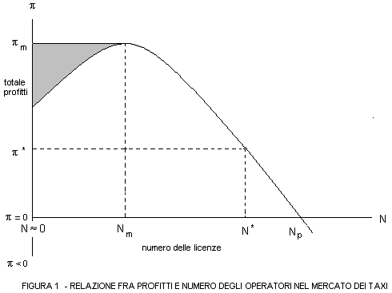
Rent seeking: il caso dei taxi

Slide 48
Agenzia delle Entrate nel gennaio 2008 ha aperto una procedura per evasione fiscale perché nella compravendita delle licenze dei taxi nessuno pagava le imposte della transazione. Ha usato dati di uno studio dell’Università della Tuscia, rimasto per fortuna anonimo (fonte: Il Messaggero, gennaio 2008)
Qualche anno fa, nelle elezioni comunali, le associazioni dei tassisti romani (portano 30 mila voti al miglior offerente) hanno votato compatte per il sindaco Alemanno, che ha promesso di non procedere ad alcuna liberalizzazione del settore né di modificare il regime esistente di determinazione delle tariffe concordata fra tassisti e amministrazione comunale, anzi ha aumentato le tariffe e ridotto l’ambito di operatività degli NCC (taxi attivabili su richiesta specifica e contrattata)
A Roma, nel 2001 circa il 30% delle chiamate dei radiotaxi (fonte: Cooperativa Samarcanda) rimaneva inevasa (oggi con la crisi fenomeno meno evidente, ma chiaramente presente nei giorni di alta domanda)

Slide 49
C’è domanda insoddisfatta, perché tassisti amano decidere in autonomia quando lavorare (prescindono da turni)
Domanda massima giovedi e venerdi pomeriggio (spesso impossibile trovare taxi)
Sabato sera domanda bassa ma offerta nulla
la proposta è liberalizzare il mercato delle licenze, non le licenze
Oggi acquisto consentito solo a persona fisica, non giuridica (imprese): norma palesemente contraria al trattato europeo
Solo un’impresa massimizza profitto, quindi farà girare il capitale (auto che non si fermano come oggi alla fine di un turno)
Impresa chiederà n. licenze ottimo, il valore licenza sale, così tassisti potenzialmente non contrari
Proposta stimolo della domanda: pacchetto buoni da 10 euro offerti come omaggio a giovani da 18 a 30 anni utilizzabili solo giovedi, venerdi e sabato sera per disincentivare uso auto privata (esperimento fallito a Roma, ma possibile riproporlo)

Slide 50
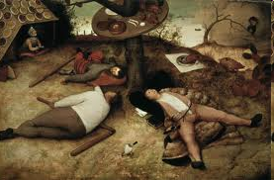
Gli individui come “pleasure seeking”. E’ questa la razionalità? (Berger, 1984)
Bruegel il giovane, “Il paese dei balocchi”, 1569

Slide 51
Rent seeking vincente: il caso dei cartelloni pubblicitari abusivi a Roma
E’ noto che in Italia questo fenomeno ha dimensioni assai estese da Roma in giù
Imprese abusive raccolgono pubblicità da clienti che ormai se ne avvalgono apertamente, e costruiscono cartelloni abusivi non facilmente distinguibili (se non per dimensioni) da quelli regolari
Ricavi elevatissimi con cui si corrompe tutta la catena del valore (clienti, uffici comunali, consiglieri comunali, giunta), a fronte di costi solo “estetici” subìti dai cittadini e dalle imprese oneste
Nel 2001 passa legge nazionale anti abusivismo che vorrebbe risolvere il problema rompendo il fronte: alle imprese che usano operatori abusivi viene comminata una multa per responsabilità oggettiva. Ma Comune di Roma non applica legge e non emana normativa di applicazione …… anzi qualcuno vorrebbe fare condoni

Slide 52
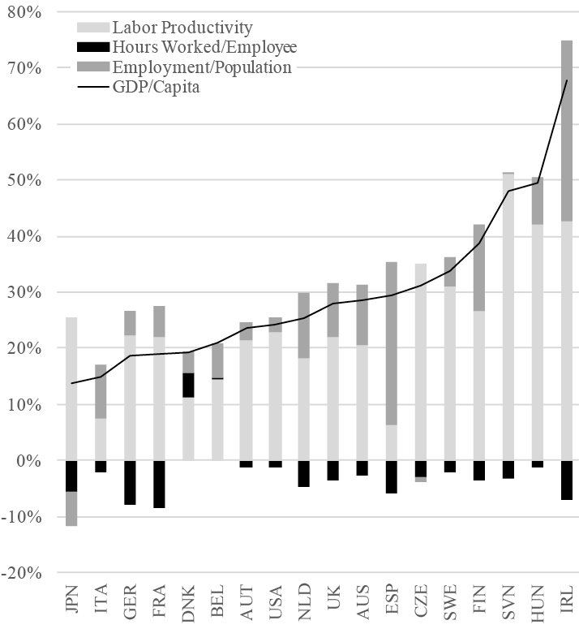
Il ruole delle istituzioni sulla crescita della produttività dei sistemi economici
L’Italia, a partire dalla metà degli anni Novanta, mostra un drammatico gap nella crescita del PIL procapite, che nella figura seguente vediamo scomposto nelle sue tre principali componenti

Slide 53
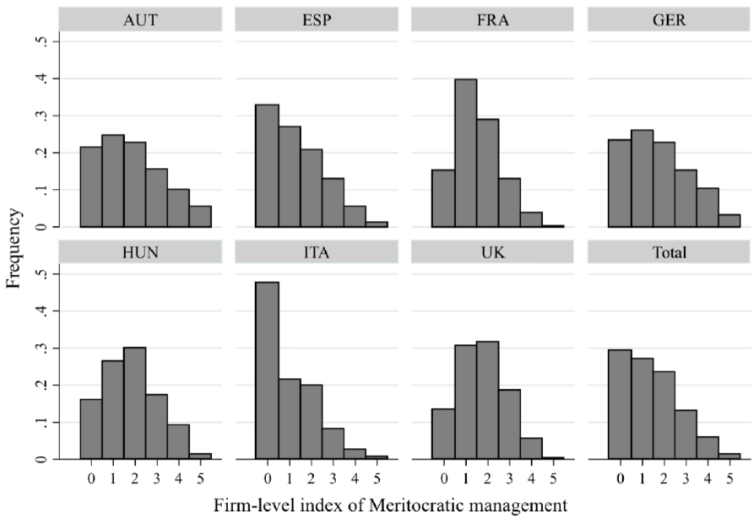
L’Italia è il paese dove le imprese sono le meno meritocratiche fra quelli industrializzati: vige il principio di fedeltà
Fonte: indagine EFIGE
Perché in Italia, anche nelle imprese, il merito è sempre subordinato alla fedelta?

Slide 54
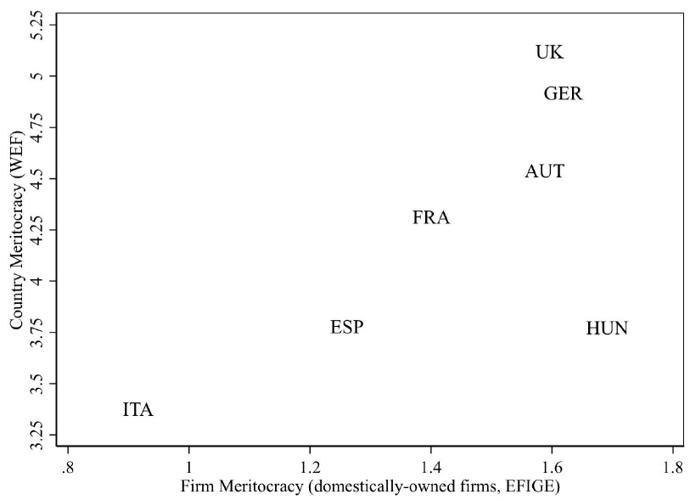
La mancanza di meritocrazia nelle imprese è strettamente correlata con quella presente in tutta la società: in Italia entrambe basse
La domanda, che richiede una spiegazione, é perché in Italia c’è così poca meritocrazia?

Slide 55
La risposta è che fino al 1995, in Italia un management delle imprese basato sulla fedeltà rispetto al merito aveva un effetto neutro sulla crescita del TPF, ma con la rivoluzione del digitale tale scelta ha causato una riduzione del TFP fra -13% e -17% (osservata con un robusto modello econometrico da Zingales e Pellegrini, 2017)
Due possibili spiegazioni, l’una ottimista, l’altra pessimista
ipotesi ottimista: siamo di fronte a isteresi, cioè ritardo nell’innovazione manageriale. Se così fosse, nel medio periodo il problema si risolverebbe da solo
ipotesi pessimista: ci sono vantaggi per le imprese a premiare la fedeltà rispetto al merito, quali la capacità di muoversi in un ambiente dove corruzione (Italia prima nel CPI nel campione di paesi dell’indagine di Z&P), evasione fiscale e inefficienza del sistema giudiziario (per risolvere una controversia in IT occorrono mediamente 638 gg, 2 volte e mezzo la media del campione) sono fenomeni diffusissimi

Slide 56
Per corroborare quest’ultima ipotesi, la più realistica, Z&P utilizzano i dati di un’indagine sulle tre cause che le imprese considerano un vincolo al loro sviluppo: vincoli finanziari, vincoli burocratici e vincoli sul lavoro, che vengono correlati con la fedeltà del management. Non causalmente, per l’Italia i primi due fattori risultano fortemente significativi, ma non il terzo: il fedele manager italiano può operare proficuamente facendo scambi di favori con le banche e/o allungando se necessario bustarelle, ma non è utile nelle relazioni sindacali
Ecco come una bassa qualità delle nostre istituzioni frena la crescita e impedisce di godere appieno dei vantaggi della rivoluzione digitale

Slide 57
Conclusioni: le politiche pubbliche in quanto finalizzate ad ovviare a fallimenti del mercato sono valutabili dal punto di vista economico, di esse si può analizzare se:
migliorano o peggiorano il benessere sociale
alzano o abbassano i costi di transazione per consumatori, cittadini e imprese
creano condizioni concorrenziali o, al contrario, aiutano a mantenere privilegi e rendite dei rent seekers
aiutano o frenano la rimozione dell’evasione fiscale e della corruzione, pubblica e privata

